Slide 1
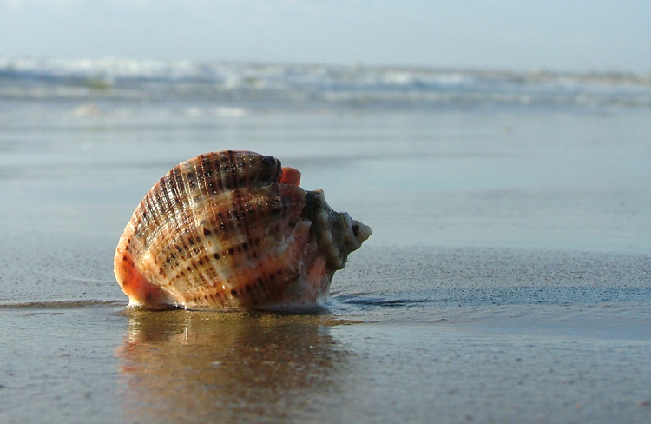
почему существование клеток нашего организма связано с жидкой средой?

Slide 2
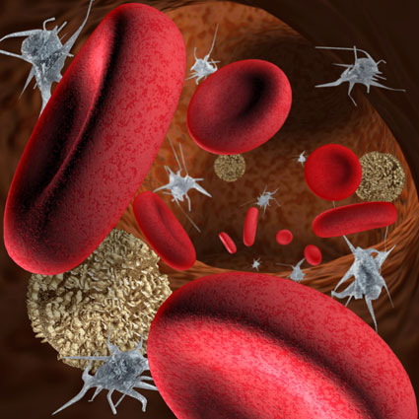
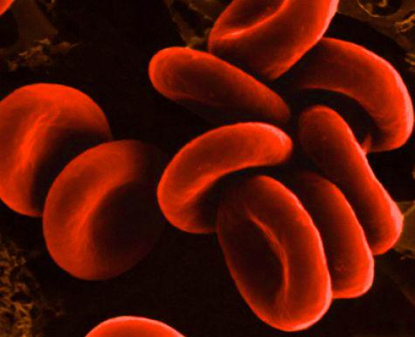
Кровь – компонент внутренней среды организма
Задачи урока:
познакомиться с составом крови и функциями её компонентов;
выяснить значение крови как важного компонента внутренней среды организма.

Slide 3
КОМПОНЕНТЫ ВНУТРЕННЕЙ СРЕДЫ
КРОВЬ
ТКАНЕВАЯ ЖИДКОСТЬ
ЛИМФА

Slide 4
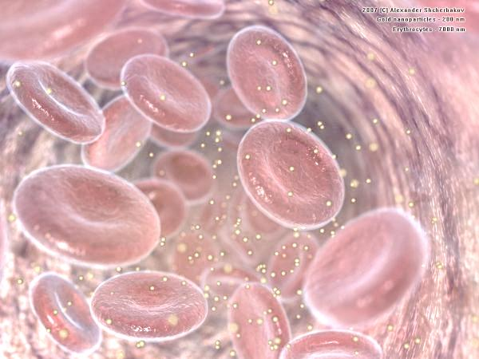
Кровь = жизнь
Что такое кровь?
Какие клетки образуют кровь?
От чего зависит цвет крови?
Тайны крови

Slide 5
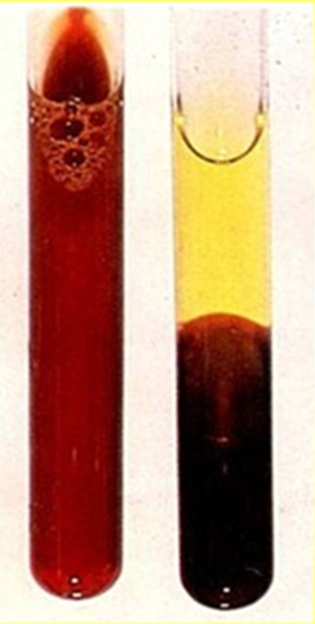
Состав крови
ПЛАЗМА (50-60%)
ЛЕЙКОЦИТЫ И ТРОМБОЦИТЫ
ЭРИТРОЦИТЫ

Slide 6
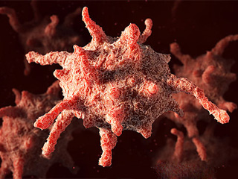
Форменные элементы крови
ЭРИТРОЦИТЫ
ЛЕЙКОЦИТЫ
ТРОМБОЦИТЫ

Slide 7
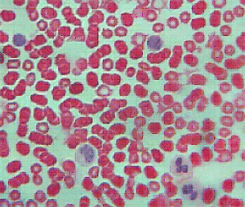
Мини-исследование «Сравнительная характеристика эритроцитов крови человека и лягушки»
Кровь человека Кровь лягушки
под микроскопом

Slide 8
Клетки крови
эритроциты
тромбоциты

Slide 9
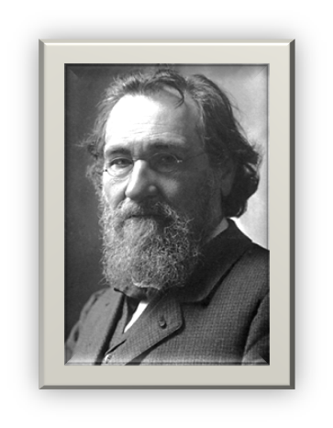
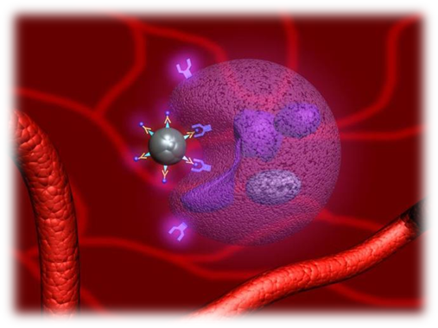
ФАГОЦИТОЗ
РАЗНОВИДНОСТИ ЛЕЙКОЦИТОВ:
Зернистые (гранулоциты) – нейтрофиллы, эозинофиллы и базофиллы
Незернистые (агранулоциты) – моноциты и лимфоциты.

Slide 10
медицинский консилиум «Общий анализ крови»
Показатели (норма) | Мужчина | Женщина
Эритроциты | 4-5,5 млн. в 1 мм3 | 4-4,5 млн. в 1 мм3
Гемоглобин | 135-155 г/л | 120-140 г/л
Тромбоциты | 250-400 тыс. в 1 мм3 | 250-400 тыс. в 1 мм3
Лейкоциты | 4-9 тыс. в 1 мм3 | 4-9 тыс. в 1 мм3
СОЭ | 5-7 мм/ч | 8-12 мм\ч

Slide 11
Домашнее задание:
1 группа – составить тест (10 вопросов) по материалу учебника на стр. 127-132;
2 группа – создать электронное пособие - презентацию с использованием опорного листа урока (5 слайдов);
3 группа - подготовить дополнительное сообщение «История открытия иммунитета» (на 3 мин);
4 группа - подготовить дополнительное сообщение «Группы крови» (на 3 мин)

